Slide 1
Некоммерческие формы организации работы с населением: виды, аспекты деятельности
Альянс фондов местных сообществ Пермский край

Slide 2
Что понимаем под местным сообществом?
Местное сообщество – это люди,
живущие в компактных территориях (малые и средние города до 100 тыс. жителей, микрорайоны, «анклавы» в составе крупного города) и сельских территориях.
Солидарное сообщество – это люди, объединившиеся для решения проблем и развития потенциала жителей с разными взглядами.
Инициирующее сообщество (инициативная группа) – инициирует идеи, подает заявку на финансирование, стартует и реализует проект.
Благополучатели проектов и акций.
Институты гражданского сектора и некоммерческие организации.

Slide 3
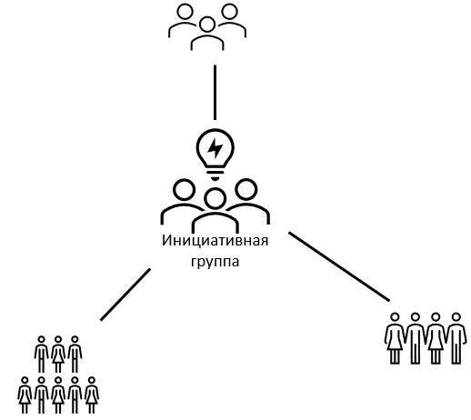
Мотивация к вовлечению «ДРУГИХ» в инициативные действия
Фокус на построении новых связей с теми, с кем контакт ранее считался ненужным/невозможным, а именно:
Ценности и принципы
Мотивация
Компетенции жителей
Участники инициативной группы
Инициативная группа
Анализ ресурсов
Сплочение (bonding)
«Социальное картирование» - исследование ресурсов территории:
Опрос значимого количества жителей силами инициативной группы (50-100 чел.)
Групповое обсуждение ресурсов, потребностей и образа будущего
Проектная команда включала представителей трех или более различных сообществ (профессиональных, творческих, соседских и др.).
Реализация проекта с участием местного сообщества для различных местных благополучателей
Консолидация, в том числе, разных сообществ (bridging)
Благополучатели
и
местное сообщество

Slide 4
Общественные форматы работы с населением
Формализованные, юридически зарегистрированные формы
Общественные Палаты
НКО
Учреждения
СМИ
Территориальное общественное самоуправление
Неформализованные
Общественные советы
Попечительские и Родительские советы
Мониторинговые группы контроля
Соседские сообщества, уличные комитеты
клубы по интересам, творческие группы
Церковные сообщества
Деловые сообщества
ИГ, проектные группы

Slide 5
Некоммерческая организация / ФЗ «О некоммерческих организациях»/
Организация, не имеющая в качестве основной цели своей деятельности извлечение прибыли. Некоммерческие организации могут создаваться для достижения социальных, благотворительных, культурных, образовательных, политических, научных и управленческих.

Slide 6
Виды и формы НКО
Общественные и религиозные организации /объединения.
Общины коренных малочисленных народов РФ.
Казачьи общества.
Фонд.
Автономная некоммерческая организация /АНО/
Ассоциации и союзы.
Бюджетное учреждение.
Государственные и муниципальные учреждения.
Некоммерческое партнерство.
Государственная корпорация.
Частное учреждение.

Slide 7
Территориальное общественное самоуправление (ТОС)
Форма осуществления населением местного самоуправления.
Регулируется № 131-ФЗ «Об общих принципах организации местного самоуправления в Российской Федерации».
ТОСы возникают как «снизу», так и «сверху» / Без создания юридического лица и с созданием юридического лица регистрируется в органах юстиции как некоммерческая организация в соответствии с законодательством РФ/.
Опора в приоритетности выбора проблем на мнение жителей.
Основной задачей общественного самоуправления является обустройство и благоустройство места проживания, создание инфраструктуры.

Slide 8
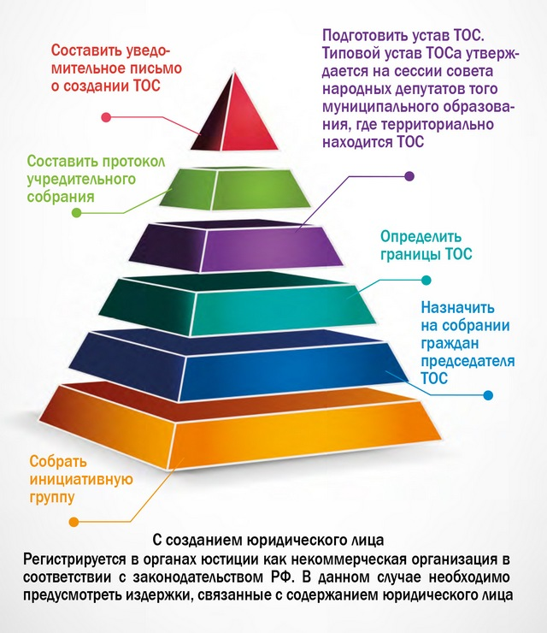

Slide 9
Технологии ФМС и ОМСУ
в сельских поселениях часто объединена с функциями территориально-общественного самоуправления.
Жители объединяются для решения местных вопросов, образуют управленческую структуру, совет, уличные. комитеты для решения социально значимых вопросов и повышения качества жизни населения, а ФМС становится институциональной основой для этой деятельности.

Slide 10
ст.7 «ФОНДЫ» ФЗ «О некоммерческих организациях»
Фондом признается не имеющая членства некоммерческая организация, учрежденная гражданами и (или) юридическими лицами на основе добровольных имущественных взносов и преследующая социальные, благотворительные, культурные, образовательные или иные общественно полезные цели
Попечительский совет фонда является органом фонда и осуществляет надзор за деятельностью фонда
Оперативная работа фонда определяется исполнительным органом /директор, президент и др./
Деятельность фонда определяется его миссией, политикой, интересами лидеров и учредителей /Именные фонды, стипендиальные программы/.

Slide 11
Фонд местного сообщества
Местный грантодающий фонд, некоммерческая организация по своей форме
Управляется коллегиальными органами управления, включающими лидеров сообщества
Аккумулирует средства от всех заинтересованных сторон сообщества и распределяет их на конкурсной основе
Является катализатором развития гражданской активности
Поддерживает широкий спектр инициатив, наиболее значимых для территории. Формирует социальный капитал территории
Проводит постоянный мониторинг потребностей и оценку финансируемых программ

Slide 12
Фонд местного сообщества
Фонды формируют новый тип ответственного отношения к развитию территории и сообщества, эффективному использованию имеющихся собственных ресурсов
воздействие на широкий круг вопросов развития сообщества, на развитие территории в целом
включенность жителей в проекты фонда
большее доверие к деятельности фонда
привлечение дополнительных средств для решения социальных проблем, развивая местную филантропию и добровольчество

Slide 14
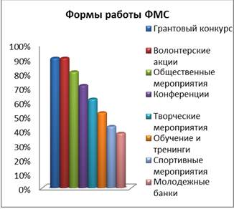

Slide 15
Целевые группы фондов местных сообществ
Активные граждане/ ветераны, молодежь, творческие кол-вы и др./.
Сотрудники и специалисты местных органов власти.
Депутаты различного уровня власти.
Представители бизнеса.
Члены различных некоммерческих организаций.
Муниципальные учреждения и организации.
Представители СМИ.
Волонтеры.

Slide 16
Волонтеры
КАК УДЕРЖИВАЕМ?
Возможность влиять. Доверяем и разделяем ответственность.
Благодарность. Публичность.
Благодарность «материальная». Бартер от партнеров.
Эксклюзивность. Закрытые мероприятия и возможности.
Прозрачность и честность. Никто не хочет быть использованным.
Рост внутри сообщества.

Slide 17
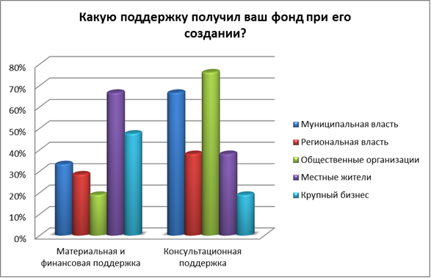

Slide 18
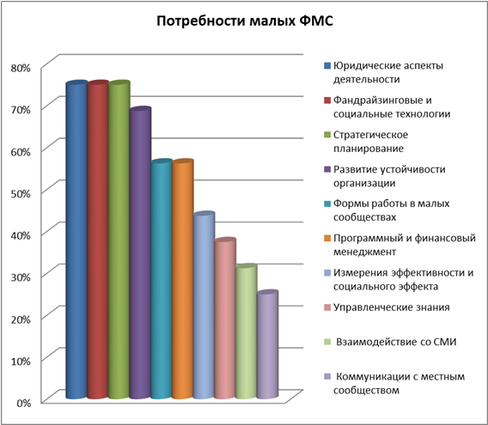

Slide 19
Альянс фондов местных сообществ Пермского края
Пермь, ул. Советская, 51а
+7 919 473 11 12
consaltingperm@list.ru
www.fmspk.org
www.sodeistvieperm.ru
Самарина Нина Николаевна
Чернов Михаил Юрьевич

Slide 20
Некоммерческие формы организации работы с населением: виды, аспекты деятельности
Альянс фондов местных сообществ Пермский край

